Slide 1
第二节 偏导数
第九章 多元函数微分法及其应用

Slide 2
一、偏导数的定义
偏导数 —— 一次只考虑一个变量的变化策略。

Slide 3
同理,
可定义函数 z = f (x, y) 在点( x₀, y₀ ) 处对 y
的偏导数为极限值
记作
总之， 多元函数的偏导数研究的是多元函数关于
其中一个自变量（其余自变量看作常量）的变化率 .

Slide 4
如果函数 z = f (x, y) 在某平面区域 D 内的每一点
(x, y) 处都存在对 x 或对 y 的偏导数，那么这些偏导数仍然是 x, y 函数，称它们为 f (x, y) 的偏导函数，
从而,
注: 可将此定义推广到 高维空间.
如，

Slide 5
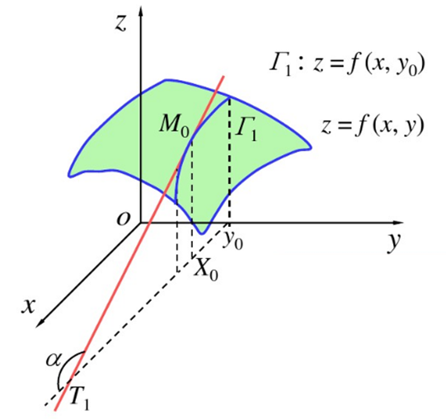
偏导数的几何意义

Slide 6
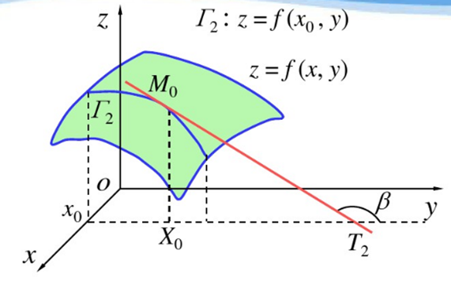
同理讨论

Slide 7
二、偏导数的计算方法
总之，偏导数的计算依赖于一元函数的求导公式和求导法则, 按照一元函数求导的方法计算即可.

Slide 8
例1.
解:
例2.
解:

Slide 9
例3.
证:
故原结论成立.

Slide 10
例4.
解:
由于所给函数关于自变量的对称性,所以

Slide 11
例5.
证：

Slide 12
有关偏导数的几点说明：
2. 求分界点、不连续点处的偏导数必须用定义 .

Slide 13
偏导数的存在性与连续性的关系
一元函数： 可导 连续
多元函数: 偏导数存在 连续
故不连续.

Slide 14
三、高阶偏导数
仍是 x, y 的函数
二阶偏导数
二阶混合偏导数
注意偏导次序！
可推广到更高阶.

Slide 15
例6.
解:

Slide 16
混合偏导数相等的充分条件
偏导数在实践中的应用: 建立偏微分方程, 描述自然现象, 反映自然规律.

Slide 17
例7.
证:
同理，
易见结论成立.

Slide 18
例8.
证:

Slide 19
由于函数关于自变量的对称性, 所以

Slide 20
小结
1. 偏导数的定义（偏增量的变化率）
（在一点处的偏导数、区域内的偏导函数）
2. 偏导数的计算（每偏导一次就是计算相应某个变
量的变化率，其它变量看作常数，一元函数的求
导法则是基础）
分界点或间断点处用定义计算 .
3. 高阶偏导数（注意求导次序）

Slide 21
课堂练习
1.
求函数
的二阶偏导数及
解 :

Slide 22
2.
解:

Slide 23
3.
解：

Slide 24
4.
解:

Slide 26
作业
P71 1/(2)(4)(6)(8) 2
6/(2) 7 8
思考题:

